Slide 1
PPT范式收集
V1.0

Slide 2
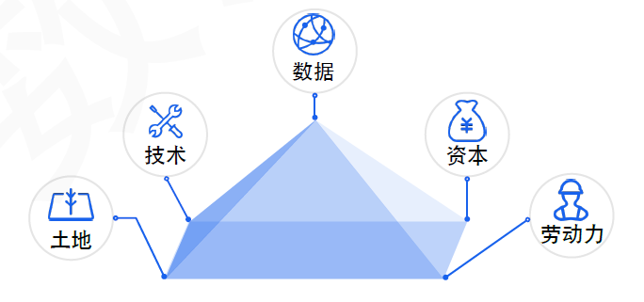
并列的要点转为图形-示例1
案例来自：数澜科技白皮书
数据
土地
技术
资本
劳动力
棱锥图形：突出重点，同时将其他要素并列
对于并列的要点，是否也可以可以其他图形？

Slide 3
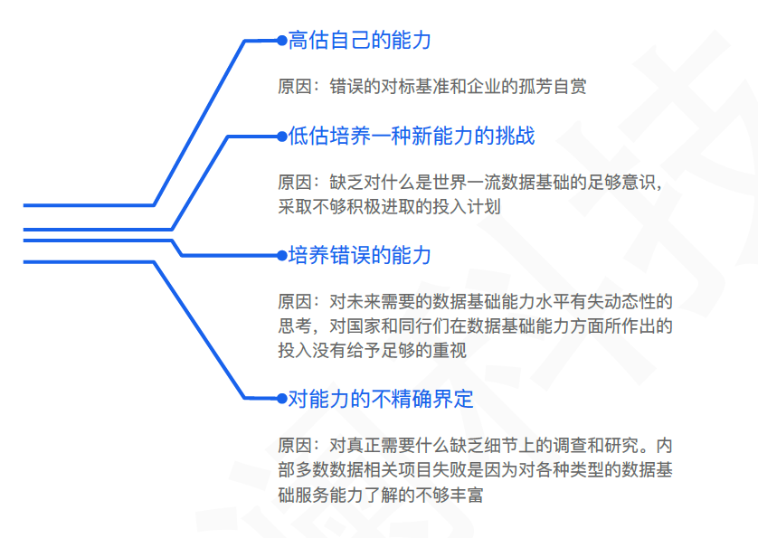
并列的要点转为图形-示例2
案例来自：数澜科技白皮书
加上引导线条

Slide 4
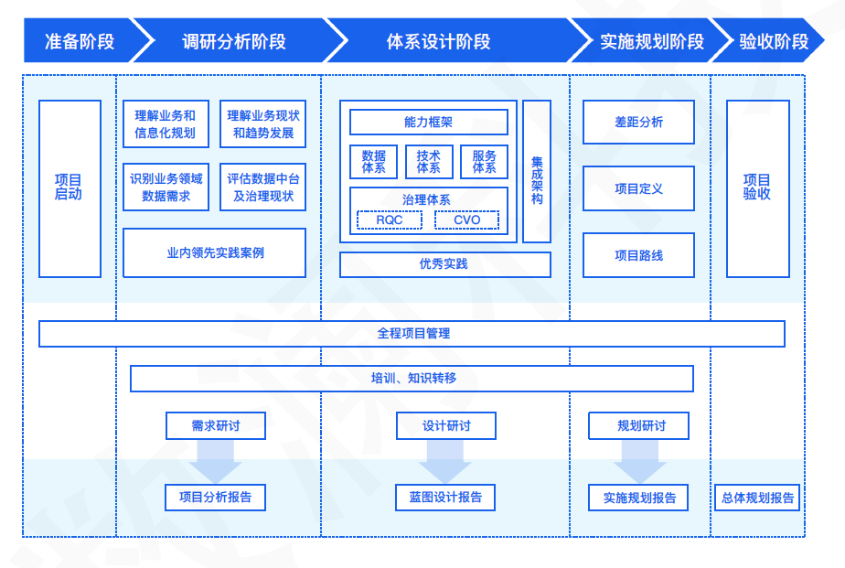
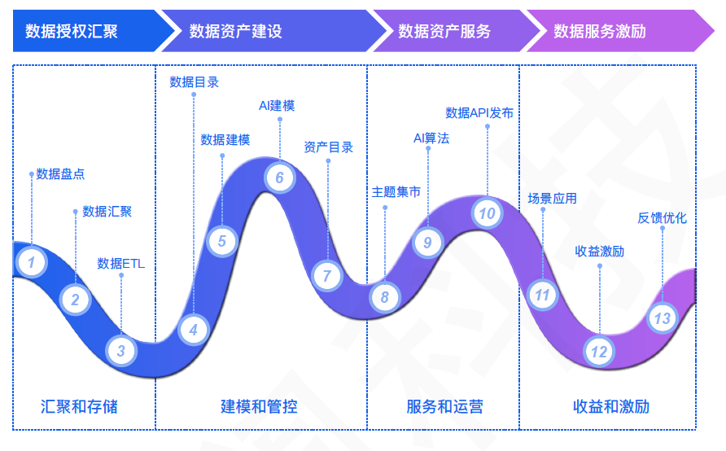
与时间推进有关——流程
案例来自：数澜科技白皮书
这种看起来是挺好看，就是中间的“蛇形”路线，难画啊

